Slide 1
回馈社会，全面开源“Kingst51”所有资料。
“Kingst51”开发板以0利润成本价销售（公开完整成本清单）
配套书籍：手把手教你学51单片机
--C语言版（第3版）
12-3：EEPROM单字节读写操作时序
关注各大直播平台：金沙滩电子课堂，直播授课答疑
青岛金思特电子有限公司
（金沙滩工作室）
作者：宋雪松

Slide 2
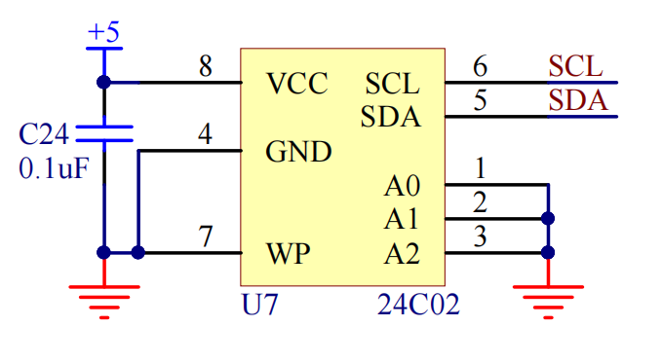
EEPROM的学习
24Cxx 存储量xxk bit 24C02即 256字节
可重复擦写30w到100w次
数据可保存100年

Slide 3
EEPROM写数据流程
第一步：首先是I²C的起始信号，接着跟上首字节，即EEPROM的地址和读写位的组合，读写方向上选择“写”操作。
第二步：发送要写入数据的EEPROM内部存储地址。
第三步：发送要存储的数据第一个字节、第二个字节... ...。
1、写数据(单片机发送)过程中，每个字节结束后EEPROM都会回应一个“应答位0”，告诉我们写EEPROM成功，如果没有应答表示未成功。
2、写数据过程中，每成功写入一个字节，EEPROM地址自动加1，当加到最大值，会溢出。

Slide 4
EEPROM读数据流程
第一步：首先是I²C的起始信号，接着跟上首字节，即EEPROM的地址和读写位的组合，读写方向上选择“写”操作。
第二步：发送要读取的EEPROM内部存储地址。
第三步：重新发送I²C的起始信号和器件地址，并且在方向位选择“读”操作。
在这三步中，每一个字节实际上都是在“写”，因此EEPROM都会回应一个“应答位0”。
第四步：读取从器件发回的数据，每读一个字节，如果还想继续读下一个字节，就发送一个“应答位0”，如果不想继续读了，就发送一个“非应答位1”。
应答位： ACK 非应答位：NACK

Slide 5
梳理四个要点
1、Kingst51开发板中单片机是主机，24C02是从机；
2、无论是读是写，SCL始终都是由主机控制的；
3、写的时候应答信号由从机给出，表示从机是否正确接收了数据；
4、读的时候应答信号则由主机给出，表示是否继续读下去。
例程：读取EEPROM的0x02这个地址上的一个数据，不管这个数据之前是多少都将读出来的数据加1，再写回到EEPROM的0x02这个地址上。

Slide 6
I2C.c 文件
1、void I2CStart()/* 产生总线起始信号 */
2、void I2CStop()/* 产生总线停止信号 */
3、bit I2CWrite(unsigned char dat)/* I2C总线写操作，dat-待写入字节，返回值-从机应答位的值 */
4、unsigned char I2CReadNAK()/* I2C总线读操作，并发送非应答信号，返回值-读到的字节 */
5、unsigned char I2CReadACK()/* I2C总线读操作，并发送应答信号，返回值-读到的字节 */

Slide 7
main.c 文件
1、void main()/*读一个字节数据后加1再写进去*/
2、unsigned char E2ReadByte(unsigned char addr)/* 读取EEPROM中的一个字节，addr-字节地址 */
3、void E2WriteByte(unsigned char addr, unsigned char dat)/* 向EEPROM中写入一个字节，addr-字节地址 */

Slide 8
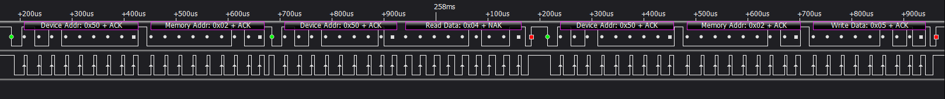
逻辑分析仪抓取并解析I2C通信

Slide 9
金沙滩工作室业务介绍
金沙滩工作室：单片机嵌入式教学
青岛金思特电子有限公司：逻辑分析仪、智能仪器
青岛方寸间智能科技有限公司：五子棋、围棋智能电子棋盘

